Slide 1
Welcome!!
Thailand Groundwater Monitoring System
(TGMS)
tgms.dgr.go.th

Slide 2
ระบบสารสนเทศเพื่อติดตามเฝ้าระวังสถานการณ์น้ำบาดาล
(Thailand Groundwater Monitoring System, TGMS)
tgms.dgr.go.th

Slide 3
ผู้ใช้งาน
ดูข้อมูล
นำเข้าข้อมูลผ่านแบบฟอร์ม
ตรวจรับข้อมูลสำรวจ/แก้ไขข้อมูล
ส่งออกข้อมูล
ตั้งค่าการใช้งานระบบ
1
viewer
2
user
กรอกข้อมูลสำรวจ
นำเข้าข้อมูลผ่านเว็บไซต์
3
admin

Slide 4
ข้อมูลในระบบ
ข้อมูลบ่อราชการ/เอกชน
ข้อมูลบ่อสังเกตการณ์น้ำบาดาล
01
ข้อมูลพื้นฐาน
ระดับน้ำบาดาล
คุณภาพน้ำบาดาล
สถานะบ่อ/สถานีสังเกตการณ์
02
ข้อมูลพื้นฐาน
ระดับน้ำบาดาล
คุณภาพน้ำบาดาล
การใช้น้ำ
สถานะบ่อน้ำบาดาล
ข้อมูลบ่อน้ำตื้น
ชั้นข้อมูลภูมิศาสตร์สารสนเทศ
03
ข้อมูลพื้นฐาน
การใช้น้ำ
สถานะบ่อน้ำตื้น
.
04
ชั้นข้อมูลพื้นฐาน
ชั้นข้อมูลธรณีวิทยาและอุทกธรณีวิทยา
ชั้นข้อมูลอุตุนิยมวิทยาและอุทกวิทยา
ชั้นข้อมูลการใช้ประโยชน์ที่ดิน
ชั้นข้อมูลโรงงานอุตสาหกรรมและนิคมอุตสาหกรรม
ตำแหน่งสถานีตรวจวัดแผ่นดินไหว ปริมาณน้ำฝน และปริมาณน้ำท่า

Slide 5
การแสดงผลข้อมูล
หน้าหลัก
ข้อมูลสถานี
รายงานระดับน้ำ
รายงานคุณภาพน้ำ
ตารางสรุป
แผนที่
ข้อมูลสถานีโดยย่อ
- รายการบ่อในสถานี
- รูปภาพ
- รายงานระดับน้ำบาดาล
- ข้อมูลเชิงสถิติรายบ่อ
ชั้นข้อมูลแผนที่
สรุปจำนวนบ่อน้ำบาดาล
ข้อมูลพื้นฐานสถานี/บ่อสังเกตการณ์
รูปภาพ
รายงานระดับน้ำบาดาล
คุณภาพน้ำบาดาล (EC/ pH/อุณหภูมิ/TDS/ความเค็ม
รูปภาพจากกล้อง CCTV (สถานีออนไลน์)
กราฟระดับน้ำบาดาล
ส่งออกข้อมูลระดับน้ำบาดาล
ตารางคุณภาพน้ำบาดาลรายบ่อ (ส่งออก)
กราฟคุณภาพน้ำบาดาล
- ภาพรวมรายสาร
- แสดงสารทั้งหมด
(1 บ่อ)
- รายสารวิเคราะห์
(หลายบ่อ) (ส่งออก)
สภาพสถานี
สถานะบ่อสังเกตการณ์
สภาพบ่อสังเกตการณ์
Recorder
รายงานข้อมูลทะเบียนบ่อ

Slide 6
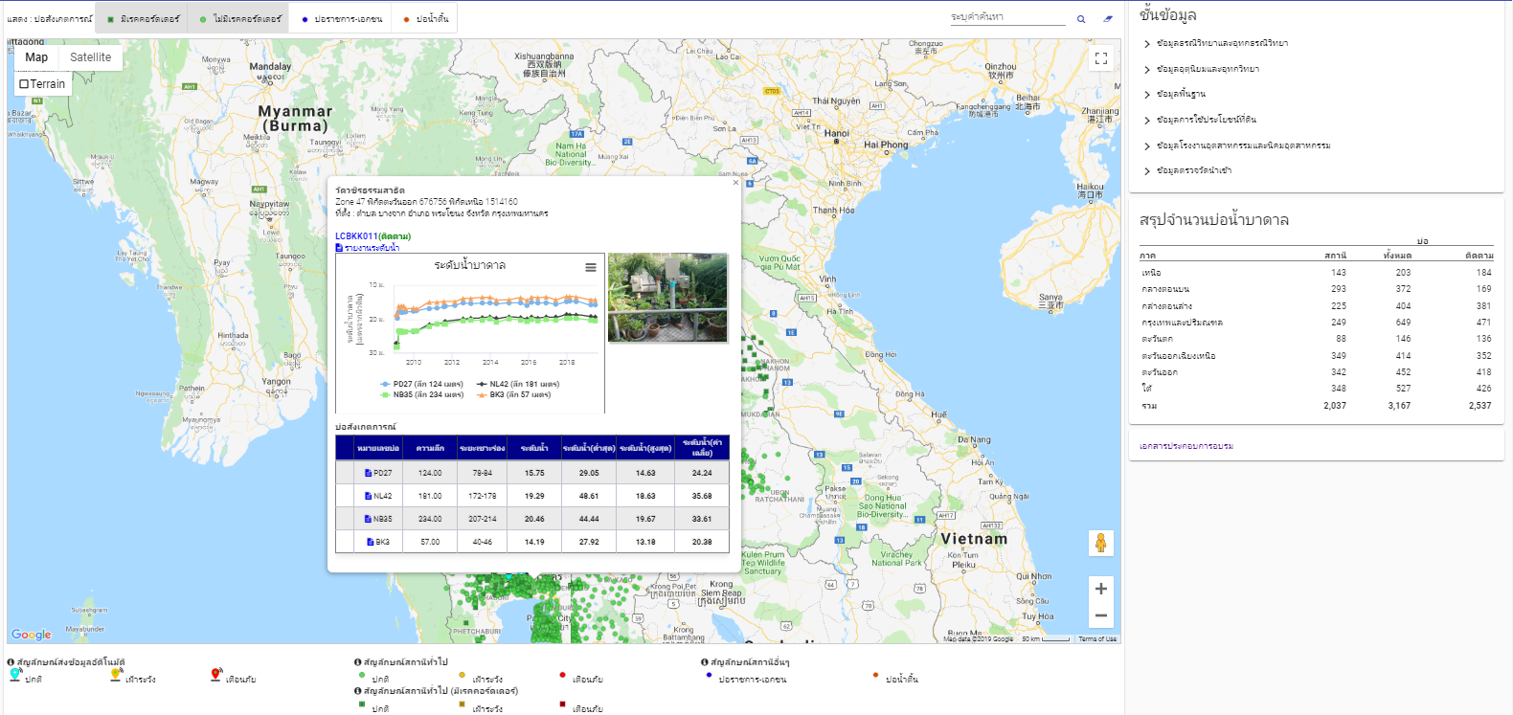
หน้าหลัก

Slide 7
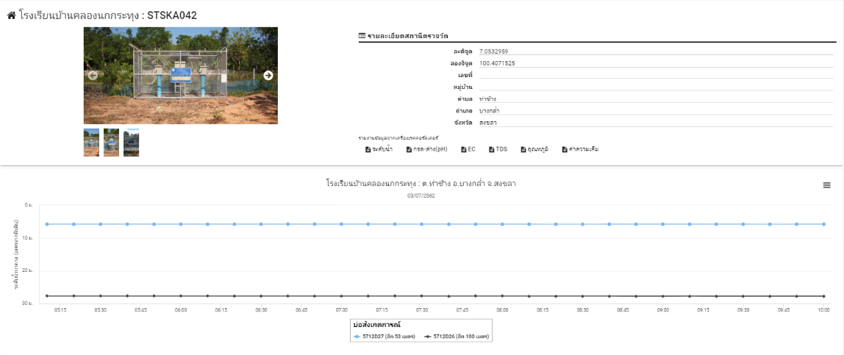
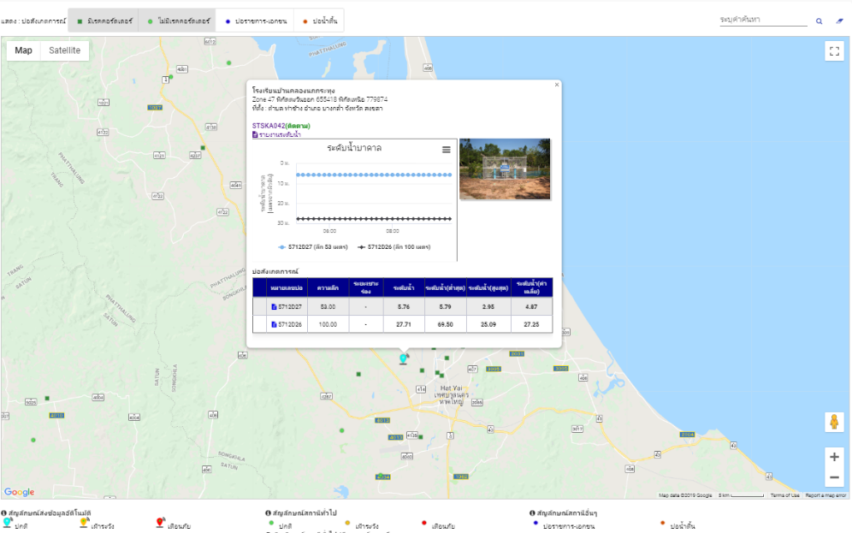
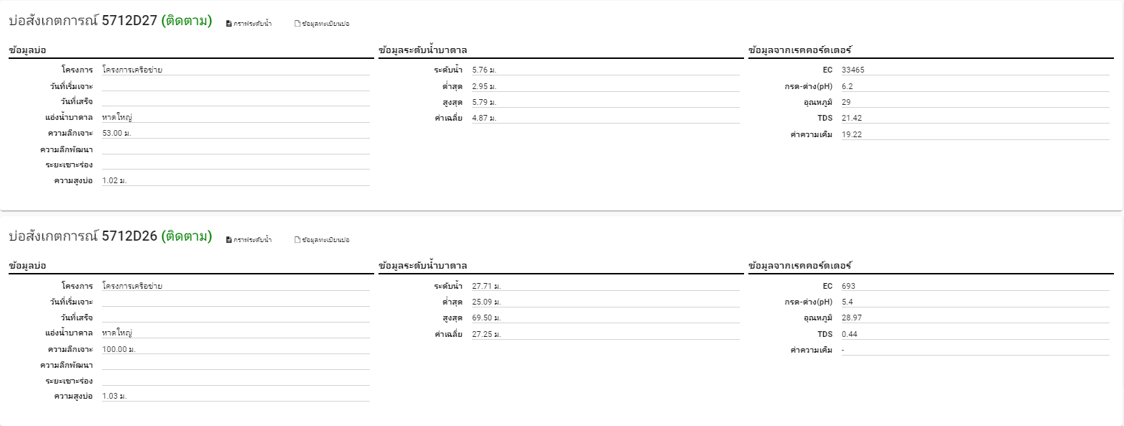
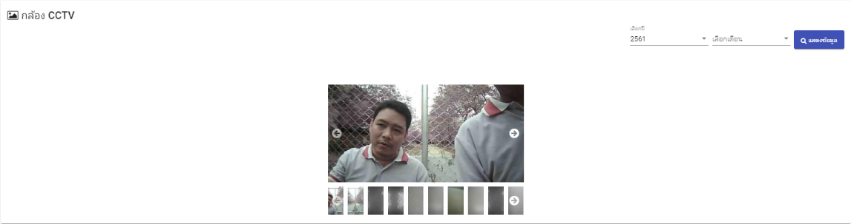
ข้อมูลสถานี

Slide 8
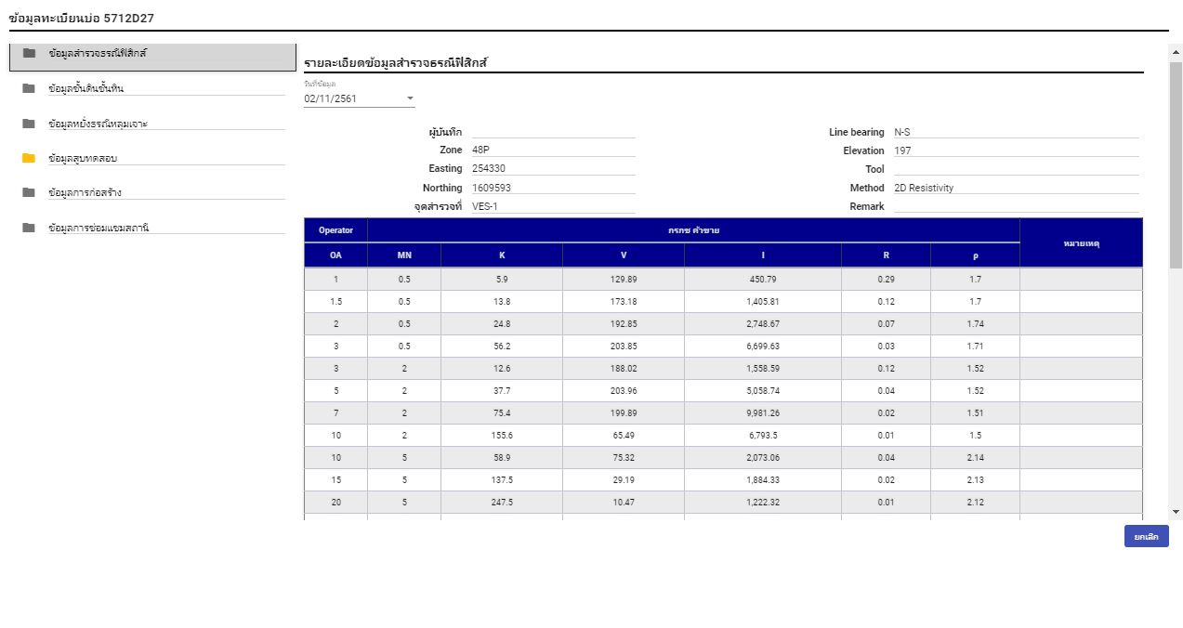

Slide 9
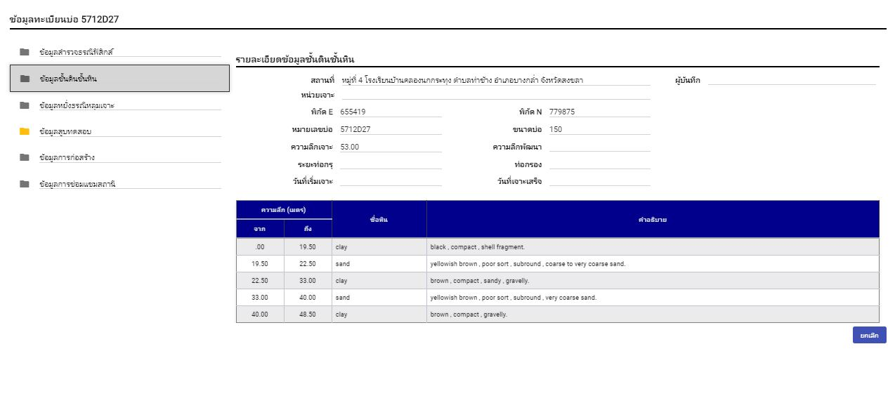

Slide 10
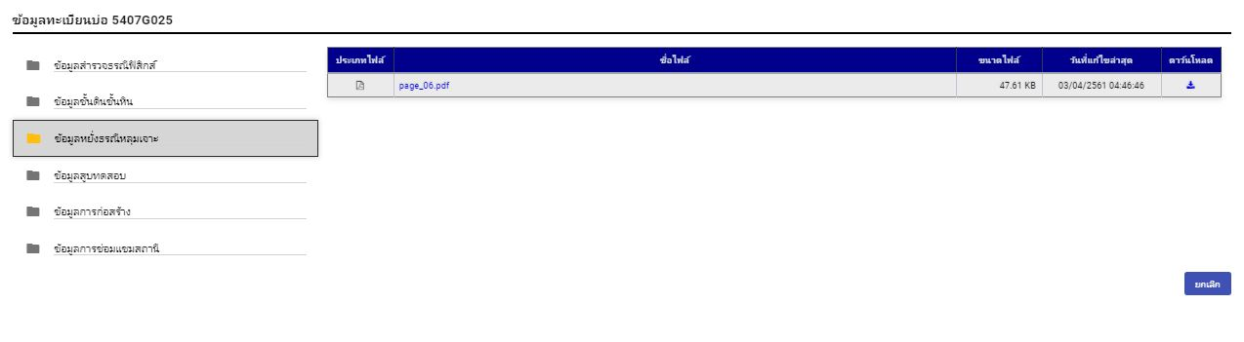

Slide 11
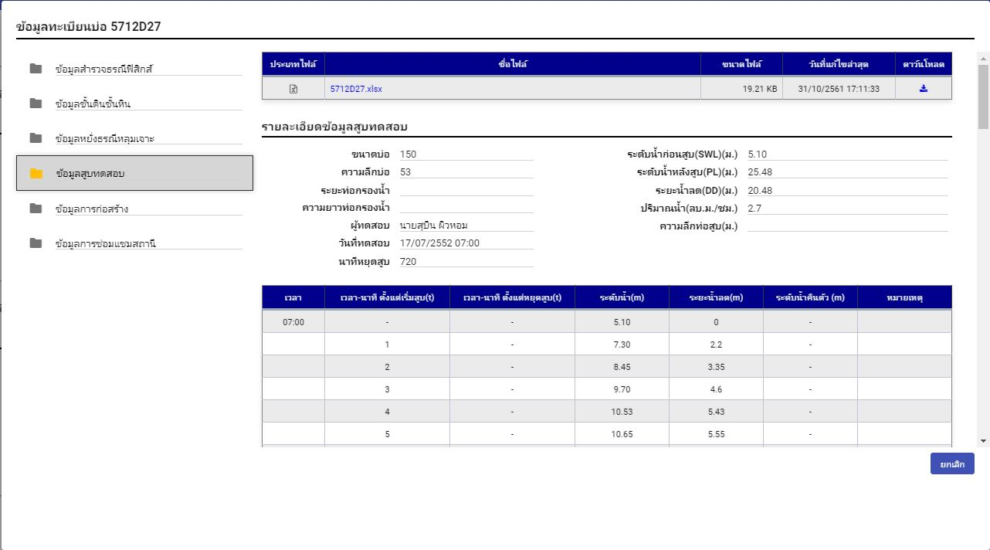
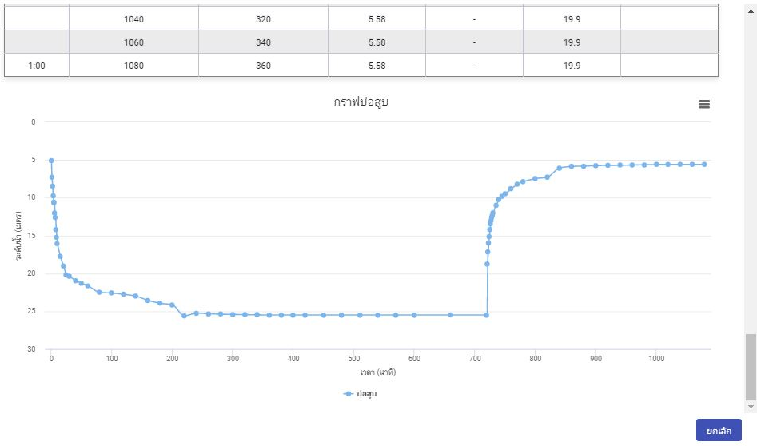

Slide 12
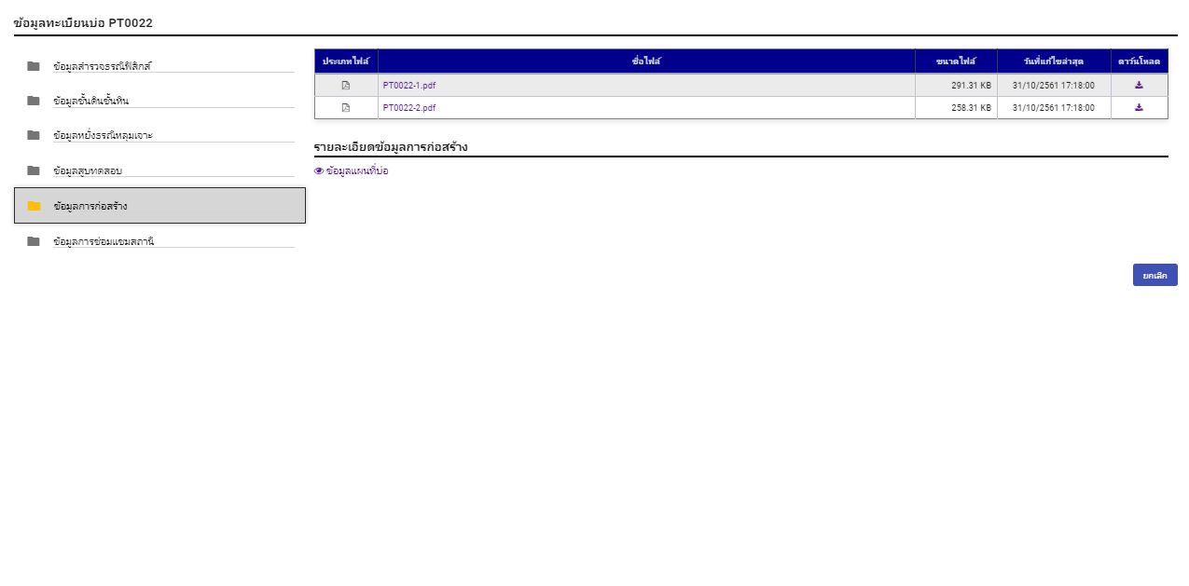

Slide 13
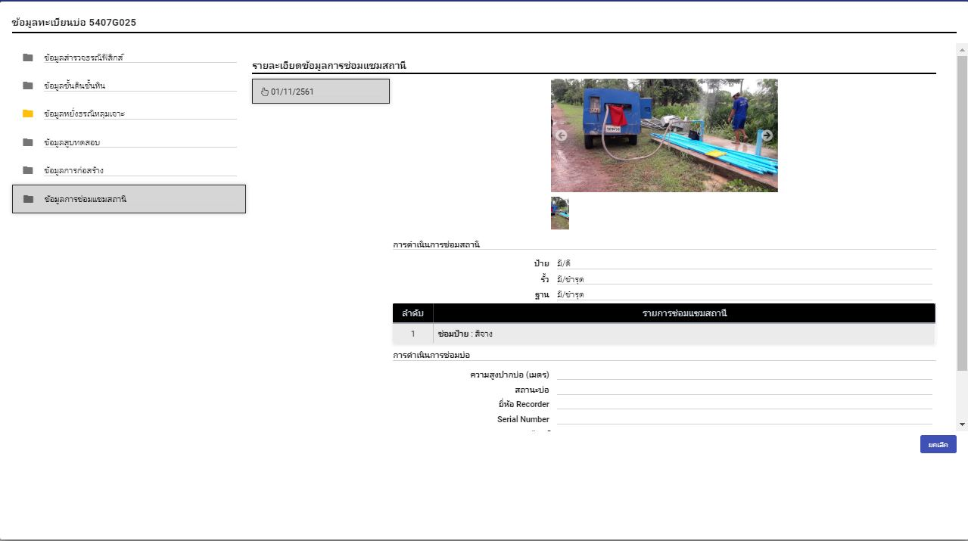

Slide 14
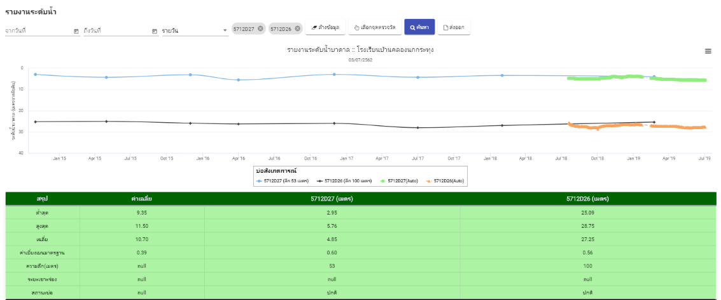
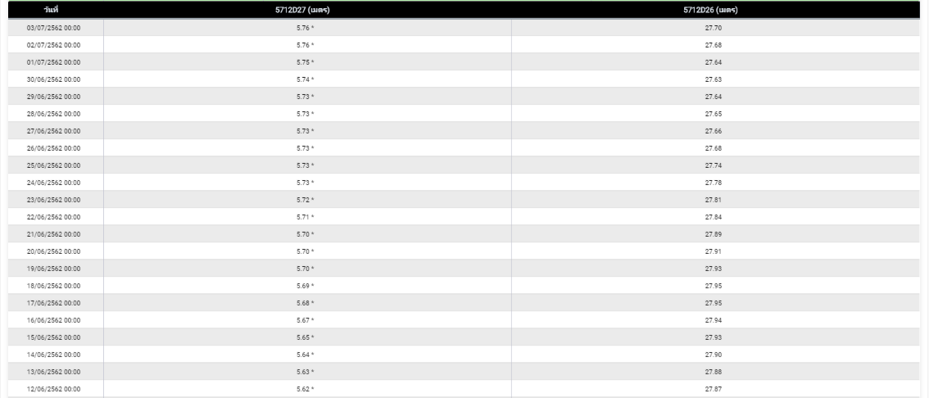
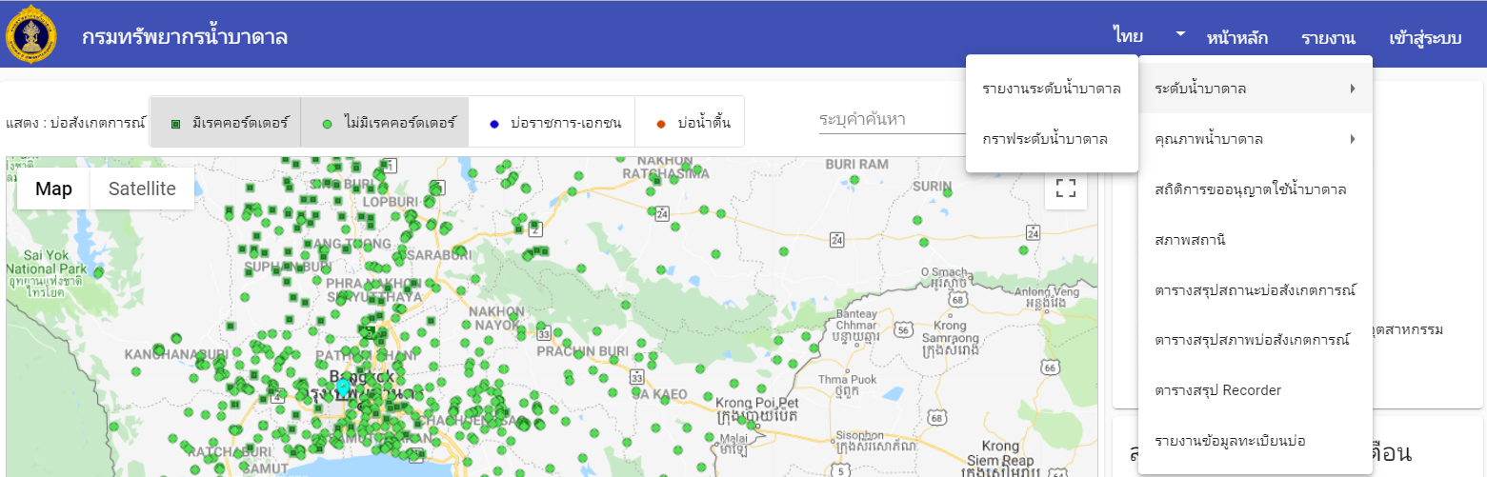
รายงานระดับน้ำบาดาล

Slide 15
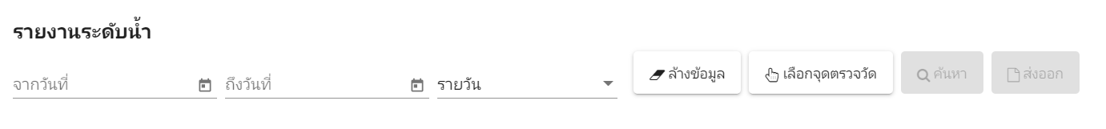
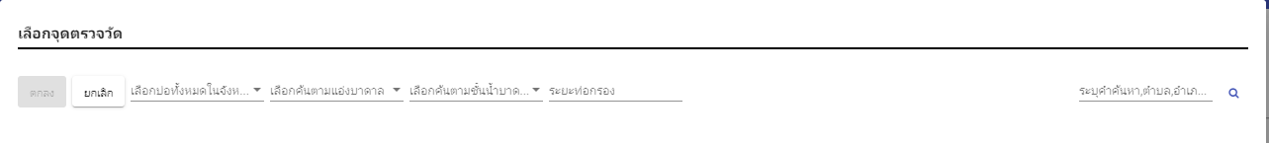
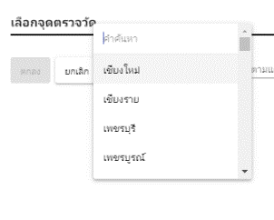
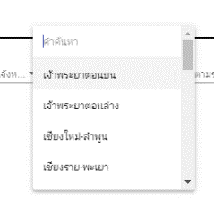
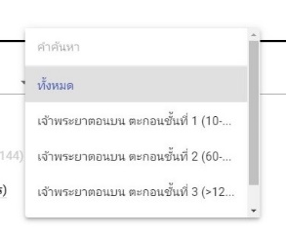
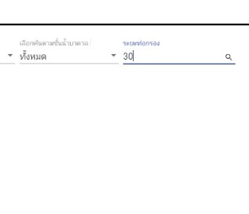
การเลือกจุดตรวจวัด
1.
2.
3.
4.
5.
5.
ระบุคำค้นหา
หมายเลขสถานี
หมายเลขบ่อ
สถานที่
ตำบล
อำเภอ
จังหวัด
1.
2.
3.
4.
เลือกบ่อทั้งหมดในจังหวัด
เลือกแอ่งน้ำบาดาล
เลือกชั้นน้ำบาดาล
เลือกระยะท่อกรอง

Slide 16
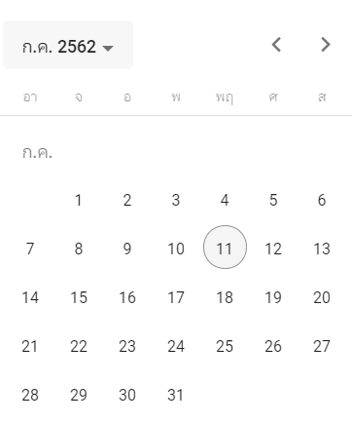
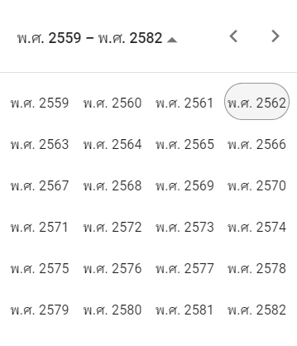
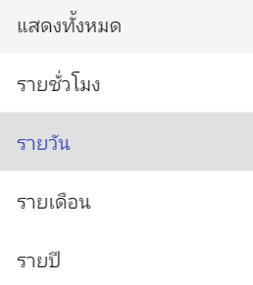
การเลือกช่วงวันที่ และความถี่การแสดงผล
1.
2.
3.
1.
2.
3.
จากวันที่
ถึงวันที่
ความถี่การแสดงผล

Slide 17
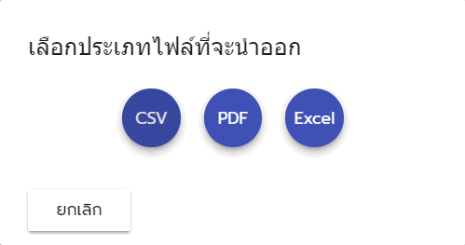
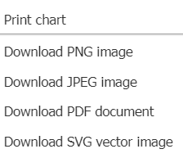
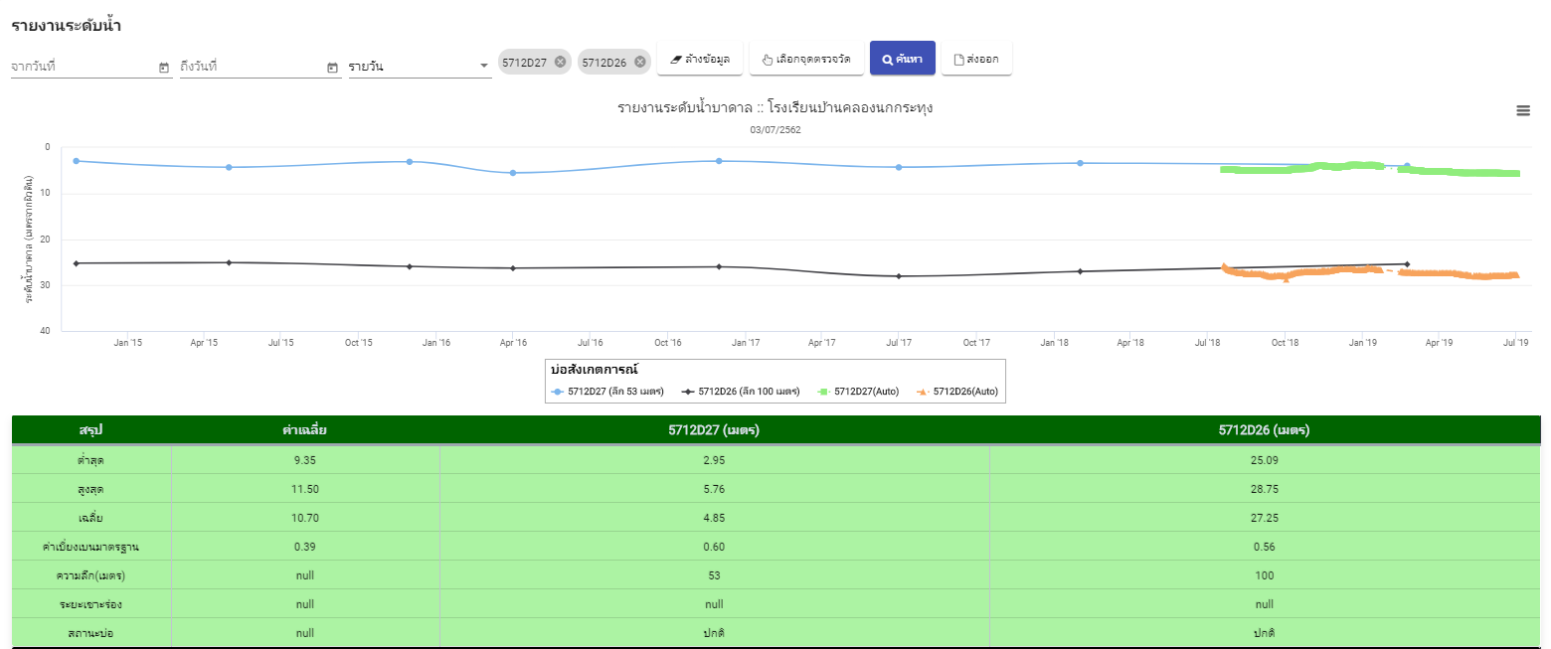
การส่งออกข้อมูลระดับน้ำบาดาล
ส่งออกข้อมูลระดับน้ำ
ส่งออก
กราฟระดับน้ำ

Slide 18
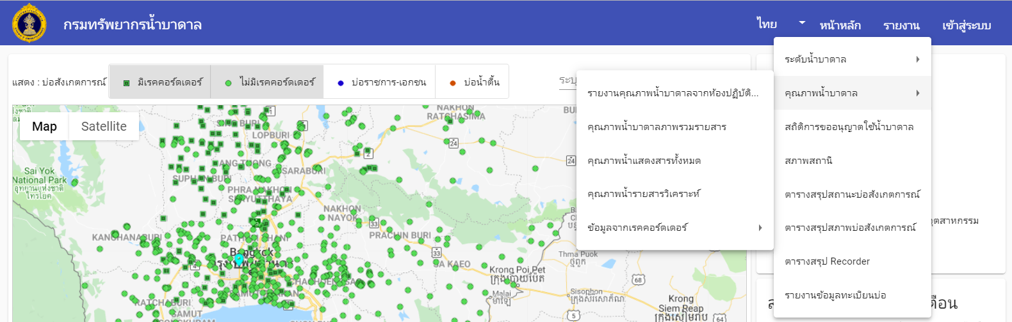
รายงานคุณภาพน้ำบาดาล

Slide 19
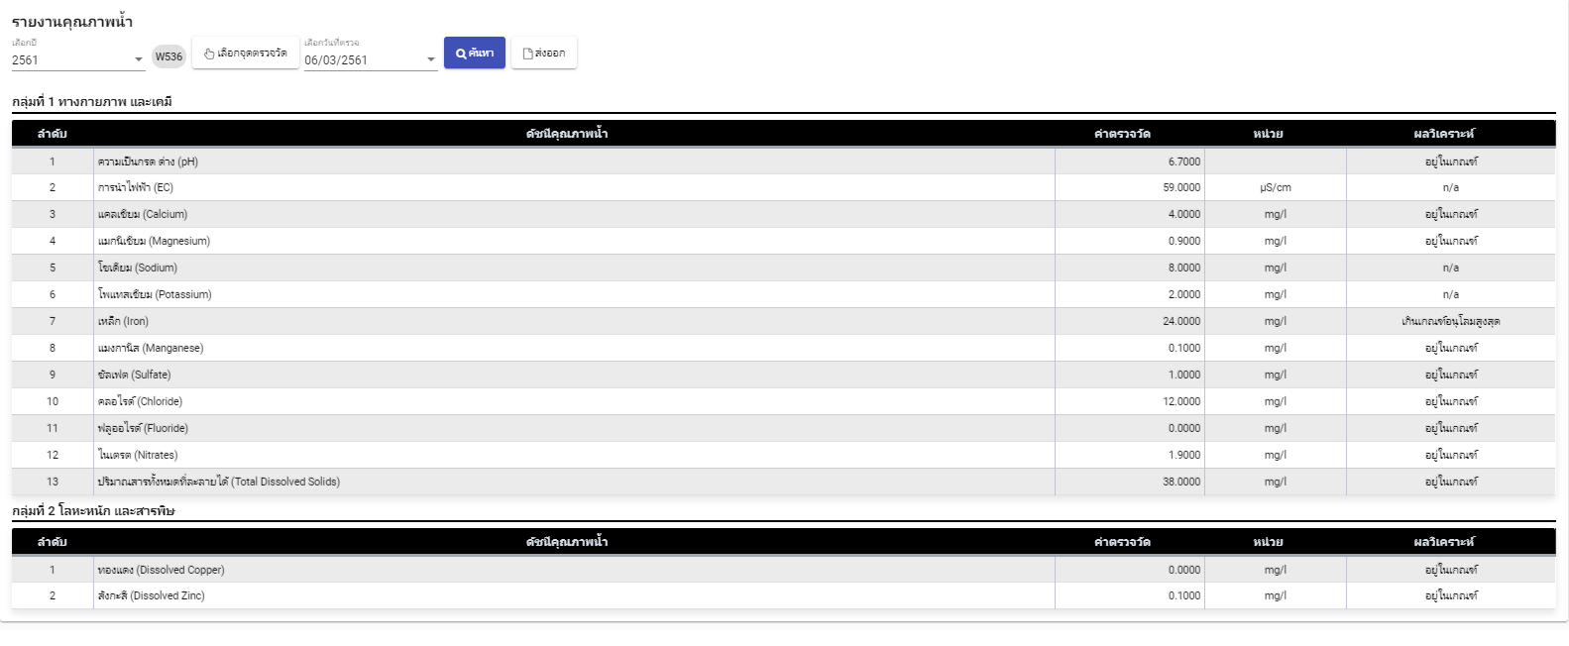
รายงานคุณภาพน้ำบาดาลจากห้องปฏิบัติการ

Slide 20
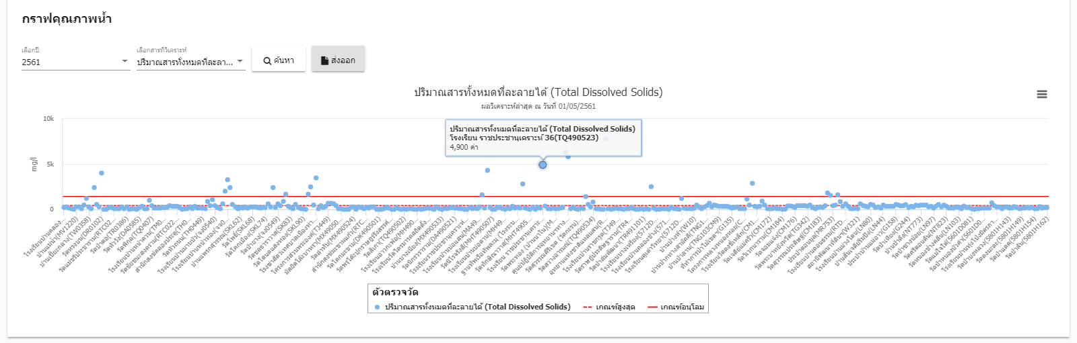
กราฟคุณภาพน้ำบาดาลภาพรวมรายสาร

Slide 21
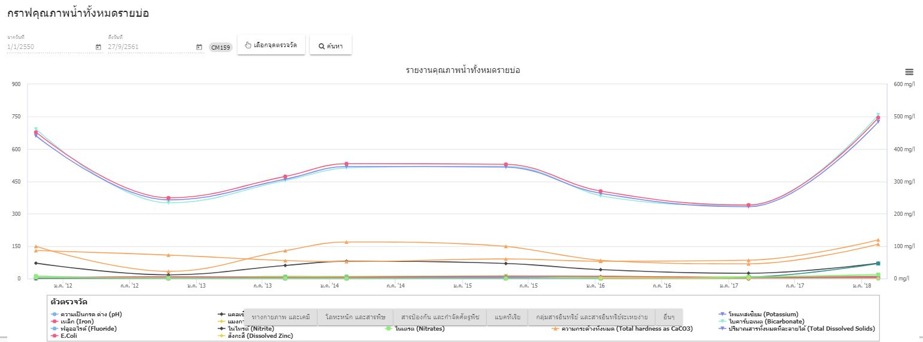
กราฟคุณภาพน้ำบาดาลแสดงสารทั้งหมดรายบ่อ

Slide 22
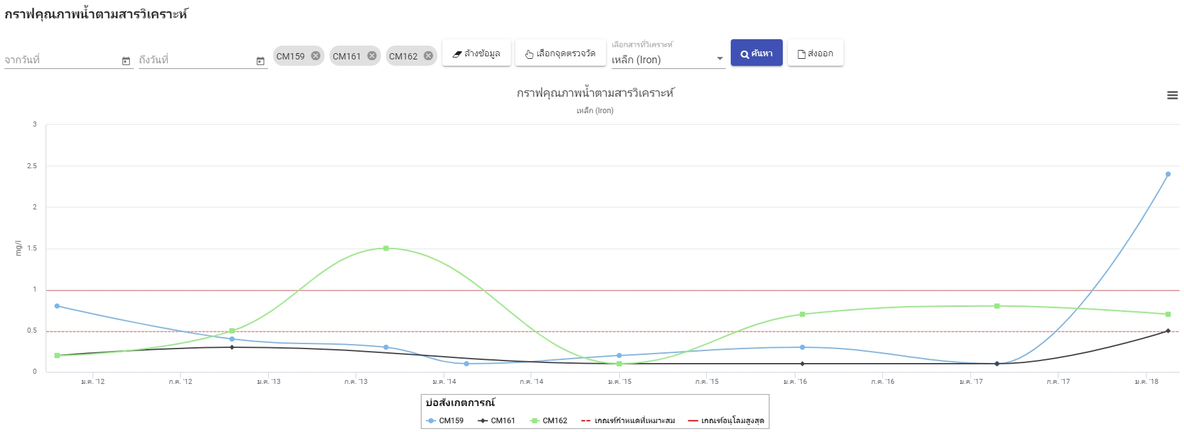
กราฟคุณภาพน้ำบาดาลตามสารวิเคราะห์

Slide 23
Thank you

